Slide 1
Методи в потребителски клас
1. Същност на методите
2. Създаване на метод
3. Документиране на метод
4. Препокриване на методи
5. Предефиниране на методи
6. Конструктори
7. Деструктори

Slide 2
Същност на методите
Метод - това е разположена вътре в потребителския клас програмна единица, изпълняваща някакво действие (задача), като при това може да притежава няколко разновидности.
Списъкът на действията, които имат отношение към методите включва:
извикване на метод;
извикване на функция;
изпълнение на процедура (или подпрограма);
обработка на събития.

Slide 3
Същност на методите
Основните типове методи са функциите и процедурите.
Функциите от потребителски клас, подобно на математическите функции, се използват за връщане на някакво значение (стойност), след като се изпълнят действията в тях. Обикновено функциите имат входни параметри, от които зависи връщаното от функцията значение.
Процедурата като разновидност на метод, за разлика от функцията не връща значение. Въпреки тази особеност, посредством параметри процедурата може да предава на програмния компонент, който я е активизирал за изпълнение някакво значение.

Slide 4
Същност на методите
В следващия програмен код се извежда текущото време от системния часовник на компютъра. Кода включва два метода с това предназначение – първият метод извлича текущото време и е оформен в потребителския клас като функция, докато вторият метод върши същото, но вече е оформен като процедура.

Slide 5
Същност на методите
' Функция
Function TekVreme(Optional ByVal _
Seconds As Boolean = True) As String
If Seconds = False Then
Return Format(Now, "hh:mm")
Else
Return Format(Now, "hh:mm:ss")
End If
End Function

Slide 6
Същност на методите
' Процедура
Sub TekVreme(ByRef TekVreme As String, Optional _
ByVal Seconds As Boolean = True)
If Seconds = False Then
TekVreme = Format(Now, "hh:mm")
Else
TekVreme = Format(Now, "hh:mm:ss")
End If
End Sub

Slide 7
Същност на методите
Извикването на функцията и процедурата се реализира чрез програмен код, включен в шаблона за събитието Click на бутон Button на една Windows форма.
Dim ReturnValueFromFunction As String
Dim ReturnValue As String = "“
Dim stud1 As New Studenti
ReturnValueFromFunction = stud1.TekVreme()
Console.WriteLine("От функция: " & _
ReturnValueFromFunction)
stud1.TekVreme(ReturnValue, True)
Console.WriteLine("От процедура: " & _
ReturnValue)

Slide 8
Същност на методите
В Output прозорецът се извежда:
От функция: 03:35:05
От процедура: 03:35:05

Slide 9
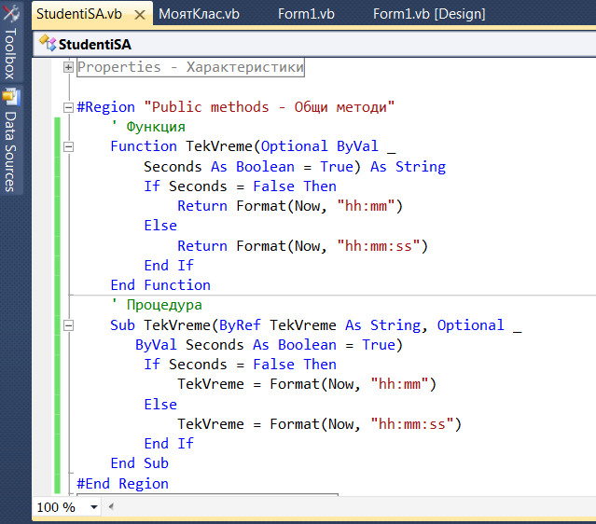
Същност на методите

Slide 10
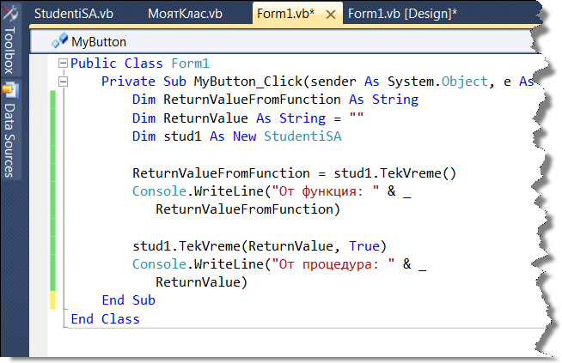
Същност на методите

Slide 11
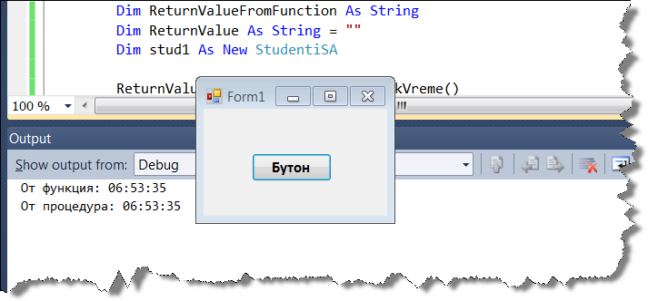
Същност на методите

Slide 12
Създаване на метод
Методът определя логиката на работа на едно приложение. За всяка логическа единица, определена като набор от действия при дизайна на приложението, трябва да се създава метод.
Когато методът не трябва да връща стойност той се организира като процедура, а когато трябва да връща стойност/стойности – като функция.

Slide 13
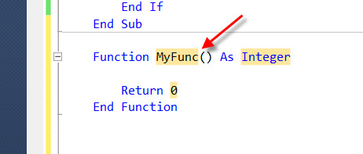
Създаване на метод
За дефиниране на метод следва да се изпълнят няколко стъпки.
Първо, отваря се потребителския клас в прозорецът Code Editor.
Второ, създава се процедура или функция за метод. Името, което се определя за процедурата или функцията трябва да съответства на действията, които методът реализира (в примера TekVreme – текущо време).
Въвежда се fu, fun, func и т.н. и се натиска двукратно клавиш Tab.
Ситуацията е следната:
Function MyFunc() As Integer
Return 0
End Function

Slide 14
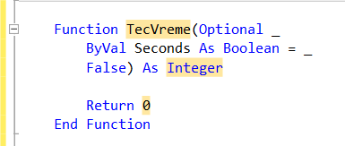
Създаване на метод
Трето, добавят се параметри за метода.
Параметрите определят данните, които се предоставят на функцията или процедурата и връщаната от тях стойност. Броят, наименованието и типа на параметрите зависят от данните, които се предоставят на функцията или процедурата.
Пример за това е приведения тук код.
Function TecVreme(Optional _
ByVal Seconds As Boolean _
= False) As Integer

Slide 15
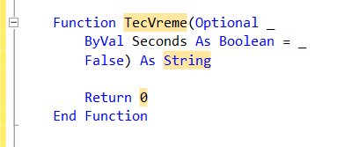
Създаване на метод
Четвърто, в случай че се декларира функция, трябва да се посочи и връщания тип данни от метода. В случая връщаната стойност е от тип String (поредица от символи).
Function TecVreme(Optional _
ByVal Seconds As Boolean = _
False) As String

Slide 16
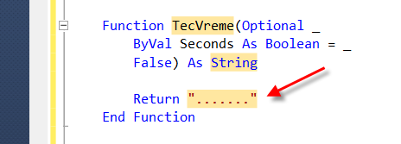
Създаване на метод
Шесто, добавя се програмен код в тялото на
създавания метод.
Ако конструирания метод е функция, задължително в тялото на функцията трябва да се съдържа и операторът Return.

Slide 17
Документиране на метод
За документиране на метод се изпълняват няколко стъпки.
Първо, отваря се метода в прозореца Code Editor.
Второ, премества се маркерът непосредствено на реда над началото на метода – операторите (Public) Function или (Public) Sub.
Трето, трикратно се въвежда символа за коментар (апостроф във Visual Basic). Като резултат от това се извежда шаблон от XML тагове за документиране на метода.

Slide 18
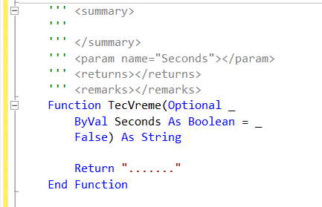
Документиране на метод
Вижда се, че в структурата на шаблона, в реда за параметрите автоматично е включен параметъра (Seconds) на функцията.
Четвърто, попълва се текст в останалите тагове, по аналогичен начин с документирането на класовете и процедурите на свойствата.

Slide 19
Препокриване на метод
Свойствата и методите за препокриване на методи са относително нови концепции във Visual Basic. За същността на препокриването може да се досетим от превода на думата Overload (предефинирам, заменям, пренаписвам, препокривам) – различни методи, конструктори или свойства, имащи еднакви имена, но различен набор от параметри.
За препокриване на метод, трябва чрез ключовата дума Overload да се укажат два или повече метода с еднакви имена и различни параметри. Методите трябва да съдържат различни типове данни.

Slide 20
Препокриване на метод
В посочения на следващият слайд пример не се демонстрира
препокриването на методи с различен брой параметри, а
препокриване на метод с един параметър, който обаче се отнася
към различни типове данни.
От програмния код може да се въведе произволно число. В зависимост от неговият размер ще се изпълни един от трите метода с еднакви имена.

Slide 21
Препокриване на метод
Public Overloads Function StartDate(ByVal _
sYear As Short) As String
' Оператори за работа и изчисления от тип Short
Return sYear
End Function
Public Overloads Function StartDate(ByVal _
iYear As Integer) As String
' Оператори за работа и изчисления от тип Integer
Return iYear
End Function
Public Overloads Function StartDate(ByVal _
lYear As Long) As String
' Оператори за работа и изчисления от тип Long
Return lYear
End Function

Slide 22
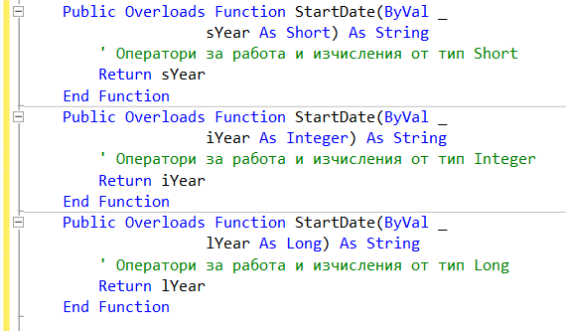
Препокриване на метод

Slide 23
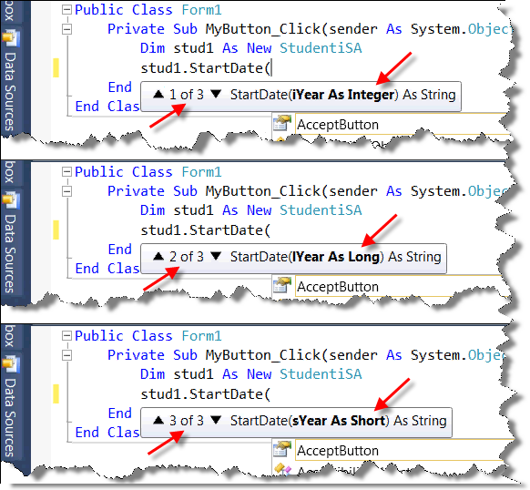
Препокриване на метод
Три различни параметъра на метод с едно и също име

Slide 24
Препокриване на метод
При използването на ключовата дума Overloads трябва да се внимава за това, че само броят на параметрите и типа на данните, които се предоставят на метода могат да служат за различия между методите.
Това не е спазено в следващите обявявания, а е използван параметър от тип String с различни имена, което ще доведе и до възникване на грешка.
Public Overloads Function Proba(Edno as String) as String
Public Overloads Function Proba(Dve as String) as String

Slide 25
Препокриване на метод
Типът на връщаните данни от оператор Return също не води до различия между методи с едно и също име, затова и посочените обявявания ще доведат до възникването на грешка.
Public Overloads Function Proba(Edno as String) as Double
Public Overloads Function Proba(Dve as String) as String

Slide 26
Предефиниране на метод
Предефинирането на методи е средство за промяна на резултатите от работата на един метод.
За реализирането на предефинирането на метод, задължително условие за реализацията е изходният метод да е обявен като „разрешаващ заместване” (Overridable). По подразбиране всички членове на един клас имат статус NotOverridable. Затова още при обявяването и създаването на един метод той трябва да се обяви като Overridable. Ако трябва да се предефинира метод на базов клас, то крайният метод трябва да съдържа същото количество аргументи, както и предефинираният метод. Ако трябва да се реализират методи с помощта идентификатора MustOverride, то в дадената реализация базовия клас не се съдържа програмен код и в собствения клас трябва да се предефинира метода.
За това и в такива случаи за правилното предефиниране на методи в обявяването на базовия клас се използва идентификатор MustInherit.

Slide 27
Предефиниране на метод
Public Class Class1
Public Overridable Function Dobaviane(ByVal _
strName As String) As String
'
' Изходна реализация на метода Dobaviane
'
Return "Overridable Dobaviane"
End Function
Public Function Sledvashta(ByVal _
intSpeed As Int16) As String
Return "Sledvashta"
End Function
End Class
Public Class Class2
Inherits Class1
Public Overrides Function Dobaviane(ByVal _
strName As String) As String
'
' Променена реализация на метода Dobaviane
'
Return "Overridden Dobaviane"
End Function
End Class

Slide 28
Предефиниране на метод
Public Class Class1
Public Overridable Function Dobaviane(ByVal _
strName As String) As String
'
' Изходна реализация на метода Dobaviane
'
Return "Overridable Dobaviane"
End Function
Public Function Sledvashta(ByVal _
intSpeed As Int16) As String
Return "Sledvashta"
End Function
End Class
Public Class Class2
Inherits Class1
Public Overrides Function Dobaviane(ByVal _
strName As String) As String
'
' Променена реализация на метода Dobaviane
'
Return "Overridden Dobaviane"
End Function
End Class
Забележка към примера на следващият слайд

Slide 29
Предефиниране на метод
Операторът Inherits Class1 от примерният код указва, че в Class2 се наследяват всички методи от базовия (Class1) клас, т.е., в Class2 присъства (като наследен) метода Sledvashta, който е описан в Class1.

Slide 30
Предефиниране на метод
Когато се предефинира метод трябва да се имат предвид следните няколко ограничения.
Първо, метод обявен като NotOverridable не се използва заедно с MastOverride.
Второ, методите обявени като MastOverride, NotOverridable и Overridable не могат да бъдат от вид Private.
Трето, методи обявени като MastOverride и Overridable не се използват в класове, които са указани като NotInheritable.

Slide 31
Методи 1/4
Метод без параметри 1/2
Sub име()
…
Еnd Sub

Slide 32
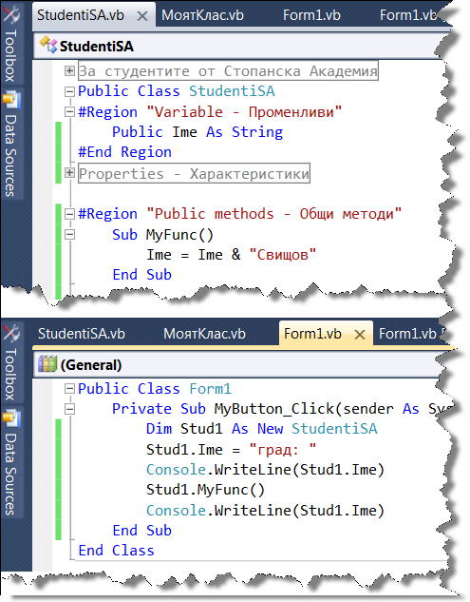
Методи 2/4
Метод без параметри 2/2
град:
град: Свищов

Slide 33
Методи 3/4
Метод с параметри 1/2
Sub име на функция(ByRef парам. As String)
' операции (И) с параметъра
End Sub

Slide 34
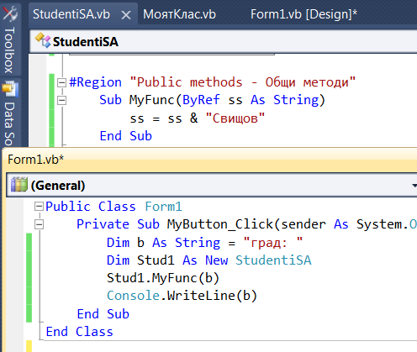
Методи 4/4
Метод с параметри 2/2
град: Свищов

Slide 35
Конструктори
Конструкторите се използват при създаване на обект (инстанция)
Служат за начално установяване на състоянието (инициализация) на полетата на обекта
Всеки клас може да има един или няколко конструктора (съответно с различни параметри)
За класовете без дефиниран конструктор Visual Basic компилаторът автоматично създава публичен конструктор по подразбиране, който е без параметри
Всички неинициализирани в конструктора полета се нулират автоматично
Инициализациите на полета, дефинирани при декларацията им се поставят от компилатора в началото на всеки конструктор

Slide 36
Конструктори
В един конструктор може да се разположи произволен код, който трябва да се изпълнява при създаването на нов екземпляр на класа.
Например, възможно е да се задават някои вътрешни значения, такива като датата и часа на създаването на екземпляр, или да се записва някаква информация в база от данни, или да се проверява заредени ли са всички необходими за приложението класове и т.н.

Slide 37
Конструктори
Можем да мислим за конструкторите на класа като за методи на класа, които се активизират при създаването на нов екземпляр на класа посредством оператора new.
Например, ето един възможен начин да се активизира конструктор:
Dim constructor_name As New MyClass()
Обикновено конструктора се ползва за задаване на някакви стандартни значения за променливите от класа.

Slide 38
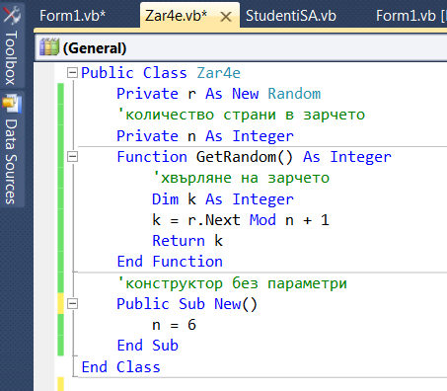
Конструктори
с параметри и без параметри
Пример за клас, в който присъства конструктор без параметри.

Slide 39
Конструктори
с параметри и без параметри
Този клас определя едно игрално “зарче” с n на брой страни (т.е. при хвърлянето му могат да се получават случайни числа между 1 и n). Вижда се, че в класа присъства и конструктор с име New:
Public Sub New()
n = 6
End Sub
В този конструктор, променливата определяща броя на страните на “зарчето” приема стандартното значение 6.

Slide 40
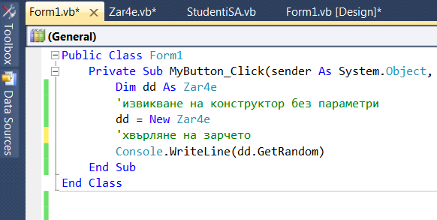
Конструктори
с параметри и без параметри
За проверка работата на този клас с конструктор без параметри, трябва да добавим бутон към тестовата форма, а към бутона – следващия примерен код:

Slide 41
Конструктори
с параметри и без параметри
В един клас може да има няколко конструктора. Всички те носят име New, и за да се различават един от друг трябва да имат или различни параметри, или различно количество параметри, или едното и другото едновременно. За илюстрация на това, към вече създадения клас ще добавим още един конструктор (с параметри), целта на който е чрез параметъра си да определя колко страни има “зарчето”.

Slide 42
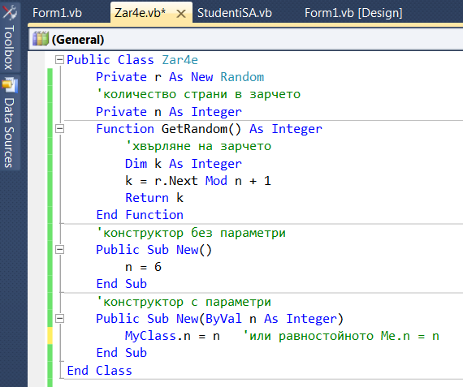
Конструктори
с параметри и без параметри

Slide 43
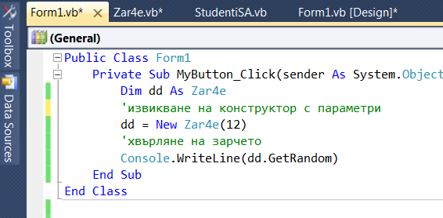
Конструктори
с параметри и без параметри
За тестване на конструктора с параметри трябва да се добави следващия примерен код към бутон от тестовата форма
Създаденото по този начин “зарче” ще показва случайни числа от 1 до 12.

Slide 44
Конструктори
Извикване на конструктор от друг конструктор
Един конструктор може да бъде активизиран от друг конструктор от същия клас.
От други методи на класа конструктор не може да се активизира.
На следващият слайд е показан пример как може да се реализира извикване на конструктор от друг конструктор.

Slide 45
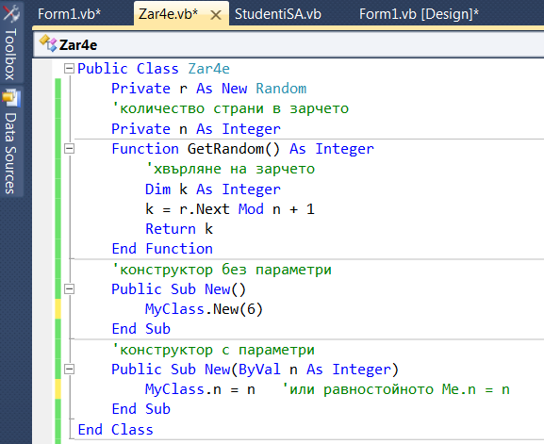
Конструктори
Извикване на конструктор от друг конструктор

Slide 46
Конструктори
Извикване на конструктор от друг конструктор
Съществува ограничение, че операторът, който активизира другия (втория) конструктор, трябва да е първи в активизиращия конструктор (в посочения пример активизиращият оператор е единствен, и като така, това изискване е спазено по стечение на обстоятелствата).
Кода, който трябва да се присвои на бутон от тестовата форма, за да се провери доколко така описания клас работи може да бъде следния:

Slide 47
Деструктори
Докато с конструктор се създава един нов екземпляр на клас, то чрез деструктор става унищожаването на един създаден, но ненужен вече екземпляр.
При работа с VB.NET няма нужда да се ползват деструктори. Сега вече извършваната от тях дейност е поверена на CLR (Common Language Runtime на Framework). Именно тя е тази, която се грижи за своевременното унищожаване на ненужните на приложението обекти от паметта – т.нар. Garbage Collection (“събиране на боклука”). В действителност не може да съществува увереност, че един вече ненужен обект се унищожава веднага след като стане ненужен, но все пак е направено всичко необходимо разработващият програмния код да няма грижа по този въпрос.

Slide 48
Деструктори
Ако все пак трябва да се активизира деструктор, това може да бъде направено и явно.
На следващият слайд следва пример за клас, в който е добавен деструктор, като е ползван за пример вече създадения клас Zar4е.

Slide 49
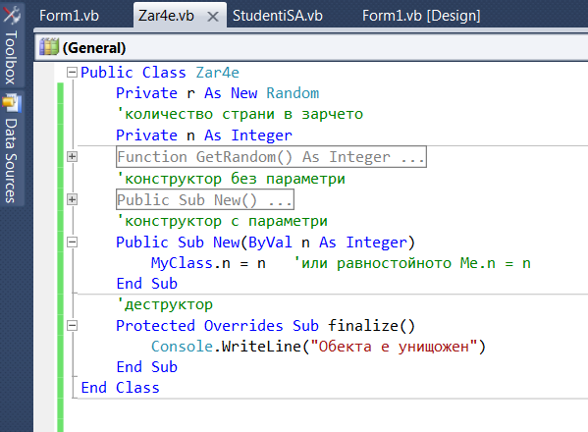
Деструктори

Slide 50
Деструктори
За деструктор винаги се ползва Finalize. В момента не е необходима и яснота за думите Protected и Overrides – предназначението им ще бъде изяснено впоследствие.
Видно е, че в деструктора просто се извежда един надпис – “Обекта е унищожен”. Деструктора от примера сам се активизира в момента на унищожаването на обекта, затова към кода на бутона, ползващ този клас не трябва да се правят промени.
След стартирането на тестовата форма, то ще се появи в прозорецът Output надписа “Обекта е унищожен” (възможно е да се появи и многократно, ако са създадени няколко екземпляра на класа Zar4е – по един надпис за всеки унищожен екземпляр на класа).

